Slide 1
проект «Передай добро по кругу».
Участники проекта. В реализацию проекта были вовлечены ученики 2 б и 7 б классов МАОУ СШ №81 и воспитанники подготовительных групп структурного подразделения, а так же родители. (учителя Болдарева Л.Н., Назаренко О.Г, старший воспитатель Снытко Н.А., воспитатель Шестакова В.В.

Slide 2
Доброта - качество, ценимое во все эпохи. Чем тяжелее времена, тем дороже для людей доброта и сочувствие окружающих. Но каким должен быть добрый человек? В чем выражается доброта? Как и когда она складывается у детей? Проект предполагает направление деятельности: «Счастье в ладошке» (помощь братьям нашим меньшим).

Slide 3
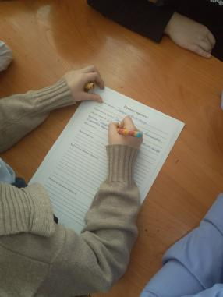
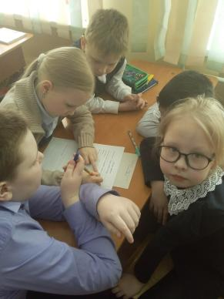
С чего все началось

Slide 4
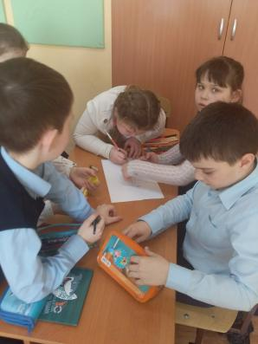
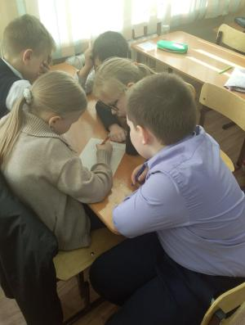
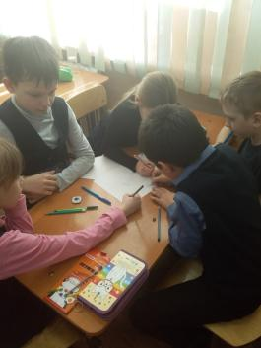

Slide 5
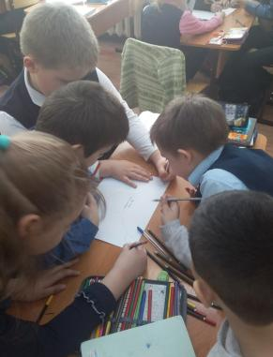
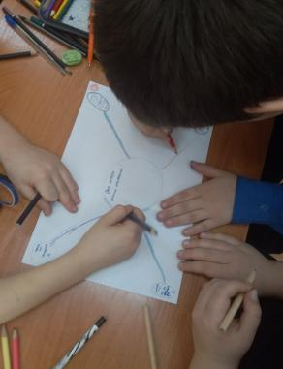
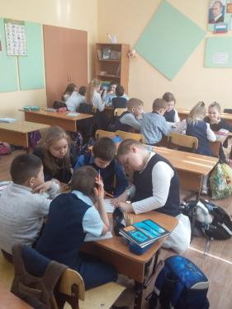

Slide 6
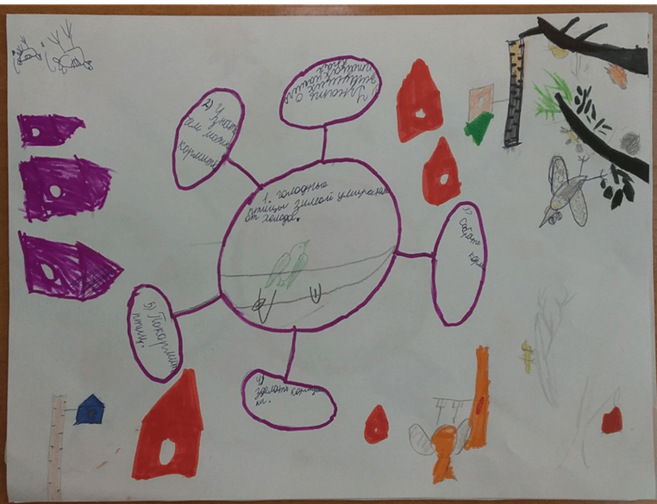
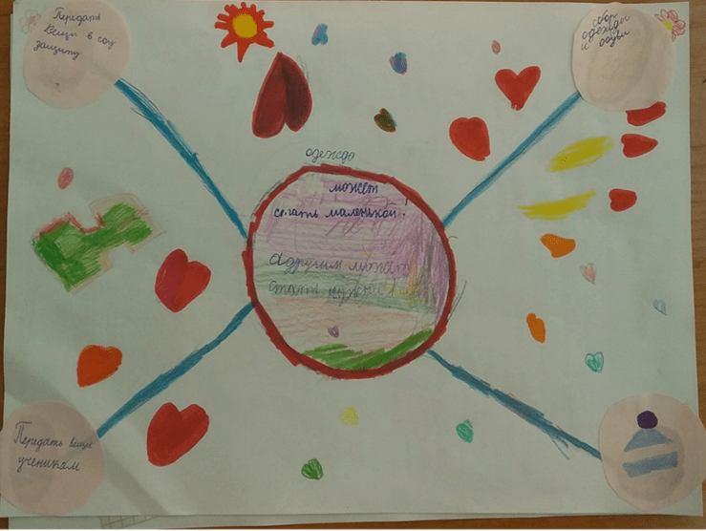
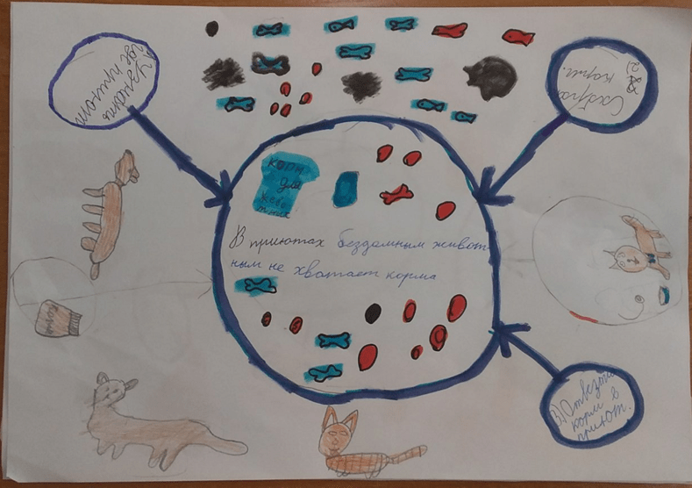

Slide 7
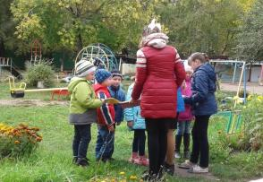
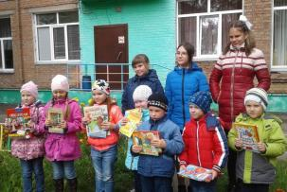
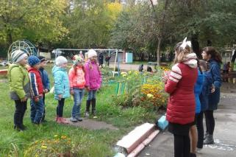
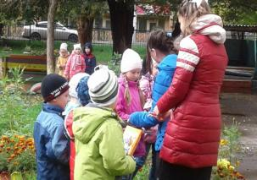
Акция «Книжки малышкам»

Slide 8
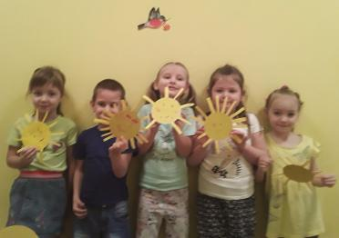
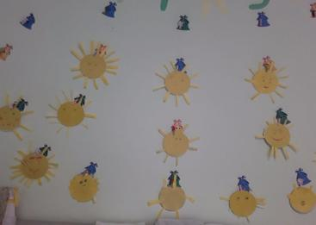
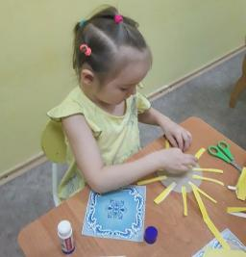
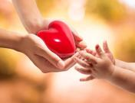

Slide 9
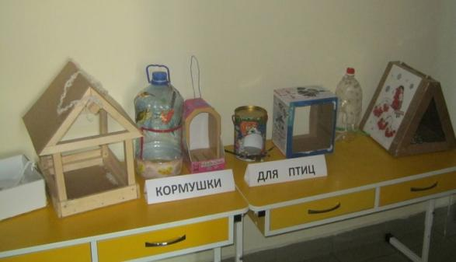
Кормушки для птиц

Slide 10
